Slide 1
APRES LA 3ème

Slide 2
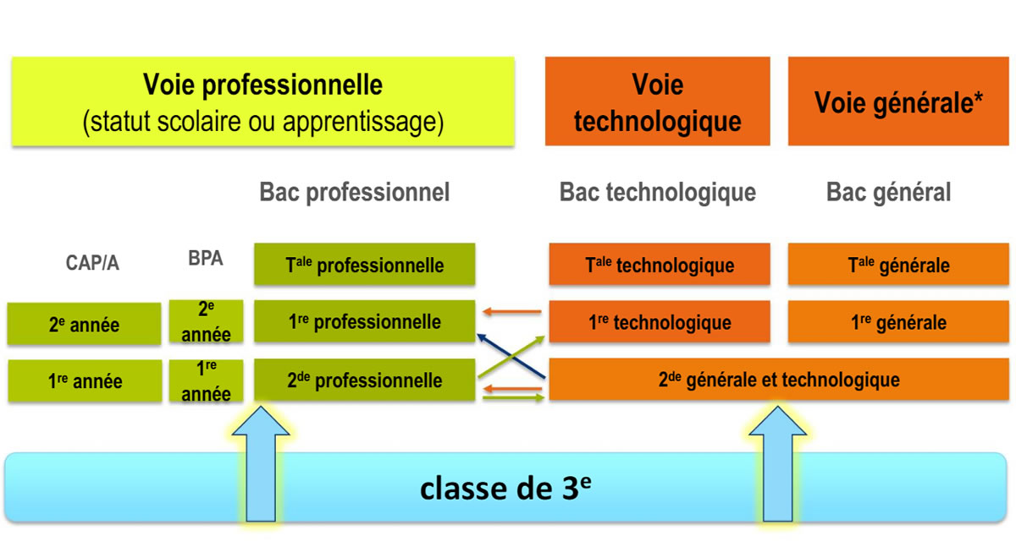

Slide 3
Voie professionnelle
LE CAP (1re et 2e années) : Niveau III
Sous statut scolaire ou en apprentissage
Prépare à un métier précis
1er niveau de qualification pour l’emploi, mais n‘existe pas dans tous les domaines et, dans certaines secteurs, il faut cibler le bac pro, voire le BTS.
200 spécialités ( dont 10 agricoles)
Poursuite d’études: autre CAP (en 1 an), un CS, une FCIL, un BP exigé dans certaines professions pour s’installer à son compte, un BMA après un CAP des métiers d’arts, une 1 ère pro dans une spécialité cohérente avec celle du CAP obtenu
Co-intervention enseignant pro et enseignants de français ou de mathématiques
Heures de consolidation, accompagnement personnalisé et orientation
Réalisation d’un chef d’œuvre (œuvre concrète et pluridisciplinaire)
Test de positionnement en français et mathématiques à l’entrée en CAP
CAP en 1, 2 ou 3 ans en fonction du profil et des besoins de l’élève, évalués à partir du positionnement scolaire en début de formation

Slide 4
Voie professionnelle

Slide 5
Voie professionnelle
LE BAC PRO (2de pro, 1re pro et T^{le} pro) :Niveau IV
Sous statut scolaire ou en apprentissage
Prépare à un champ professionnel
100 spécialités dont 17 agricoles
Poursuite d’études essentiellement en BTS,CS,FCIL,DNMADE,DE du paramédical ,du social ou du sport ou encore d’autre diplômes de l’enseignement supérieur
En terminale, entre mi-mai et début juillet ( 6 semaines), les lycéens pourront choisir entre 2 parcours différenciés : Un parcours de préparation à l’insertion professionnelle ou un parcours de préparation à la poursuite d’études supérieurs.
Réalisation d’un projet individuel ou collectif en 1re et T^{le} (œuvre concrète et pluridisciplinaire)
Tests de positionnement en français et mathématiques à l’entrée en 2de bac pro, depuis 2018
  Français : compréhension orale et écrite, compréhension du fonctionnement de la langue – 50 min
  Mathématiques : géométrie modulaire (représenter l’espace, calculer avec des grandeurs et exprimer des résultats dans les unités adaptées), calcul littéral (mettre un problème en équation en vue de sa résolution, résoudre des équations ou inéquations du premier degré) – 50 min

Slide 6
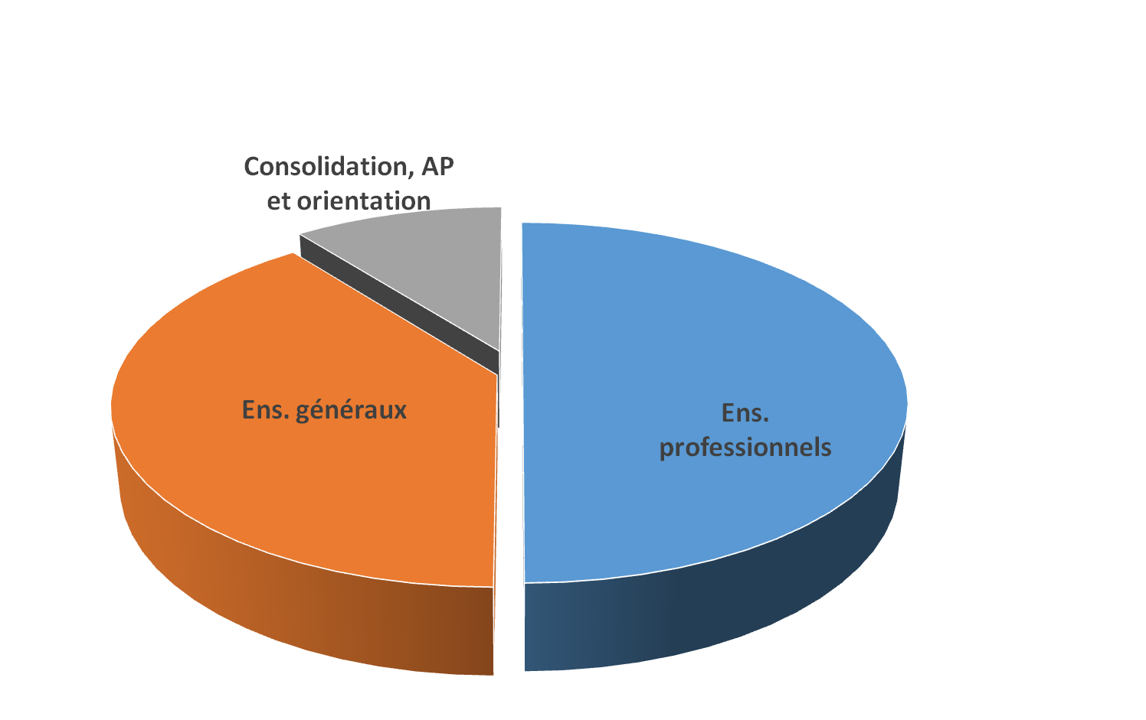
Voie professionnelle
LA RÉPARTITION DES ENSEIGNEMENTS EN BAC PRO
Enseignements professionnels :
Réalisation d’un projet pluridisciplinaire individuel ou collectif en 1re et T^{le} (œuvre concrète et pluridisciplinaire)
Co-intervention entre enseignement professionnels et enseignements généraux.
Enseignements généraux :
Français ( effectifs réduits), HG, EMC, LV1, math (effectifs réduits), PC ou LV2, Arts, EPS,
Soutien au parcours (pour consolider et approfondir ses connaissances.
PFMP obligatoires de 20 semaines sur les 3 années de bac pro. Allocation de stage de 50 euros en 2de pro,75 Euros en 1 ère et 100 Euros en terminale par semaine.

Slide 7
Voie professionnelle
LES DIFFÉRENTES FAMILLES DE MÉTIERSET LES SPÉCIALITÉS HORS FAMILLES DE MÉTIERS EN VOIE PROFESSIONNELLE
Métiers de la beauté et du bien-être
Esthétique cosmétique parfumerie
Coiffure
Métiers de la relation client
MétIERS DU COMMERCE ET DE LA VENTE ( option A et option B)
MéTIERS DE L’ACCUEIL
Métiers de l’aéronautique
Aéronautique (option A, OPTION B et OPTION C)
Aviation générale
Métiers de l’hôtellerie-restauration
Cuisine
Commercialisation et services en restauration
Métiers des industries graphiques
et de la communication
Façonnage de produits imprimés, routage Réalisation
de produits imprimés et plurimédia (options A et B)
Métiers de l’alimentation
Boucher-charcutier-traiteur
Boulanger-pâtissier
Poissonnier-écailler-traiteur
Métiers de la gestion administrative,
du transport et de la logistique
Assistance à la gestion des organisations et de leurs activités (AGORA)
Métiers de la LOGISTIQUE (1ère session en 2028)
Organisation de transport de marchandises
Métiers des études et de la modélisation numérique du bâtiment
Technicien d’études du bâtiment (option A et OPTION B)
Géomètre (session en 2027)
Métiers de la construction durable du bâtiment et des travaux publics
TRAVAUX PUBLICS
TECHNICIEN DU BÂTIMENT : ORGANISATION ET RÉALISATION
DU GROS ŒUVRE
INTERVENTIONS SUR LE PATRIMOINE BÂTI, 3 options
MENUISERIE ALUMINIUM-VERRE
AMÉNAGEMENT ET FINITIONS DU BÂTIMENT
OUVRAGES DU BÂTIMENT : MÉTALLERIE

Slide 8
Voie professionnelle
FAMILLES DE MÉTIERS
Métiers de la réalisation d’ensembles mécaniques et industriels:
Fonderie
Microtechniques
Technicien en chaudronnerie industrielle
Traitements des matériaux
Technicien en réalisation de produits mécaniques option A réalisation et suivi de production Technicien en réalisation de produits mécaniques option B réalisation et maintenance des outillages
Technicien modeleur
Métiers des transitions numérique et énergétique :
Installateur en Chauffage, Climatisation et Energies renouvelables
Maintenance et Efficacité Energétique
Métiers du Froid et des Energies Renouvelables
Métiers de l’électricité et de ses environnements connectés
Cybersécurité, informatique et réseaux , électronique

Slide 9
Familles de métiers
III. Métiers de la maintenance des matériels et des véhicules:
Maintenance des véhicules Option A Voitures particulières
Maintenance des véhicules Option B Véhicules de transport routier ▪
Maintenance des véhicules Option C motocycles ▪
Maintenance des matériels Option A matériels agricoles ▪
Maintenance des matériels Option B matériels de construction et manutention
Maintenance des matériels Option C matériels d’espaces verts
IV. Métiers du pilotage et de la maintenance d'installations automatisées:
Pilote de ligne de production
Procédés de la chimie, de l’eau et des papiers- cartons
Technicien de scierie
Maintenance des systèmes de productions connectés

Slide 10
Familles de métiers
V. Métiers de l’agencement, de la menuiserie et de l’ameublement :
Technicien menuisier agenceur
Technicien de fabrication bois et matériaux associés
Étude et réalisation d’agencement
VI. Métiers de la mer
Conduite et gestion des entreprises maritimes-commerce/plaisance professionnelle option voile
Conduite et gestion des entreprises maritimes-commerce/plaisance professionnelle option yacht
Conduite et gestion des entreprises maritimes –pêche
Electromécanicien marine
Polyvalent naviguant pont/machine

Slide 11
Les spécialités de baccalauréat professionnel hors familles de métiers
▪ Accompagnement, soins et services à la personne
▪ Animation - enfance et personnes âgées
▪ Artisanat et métiers d’art - facteur d’orgues option : organier
▪ Artisanat et métiers d’art - facteur d’orgues option : tuyautier
▪ Artisanat et métiers d’art option : communication visuelle pluri-media
▪ Artisanat et métiers d’art option : marchandisage visuel
▪ Artisanat et métiers d’art option : métiers de l’enseigne et de la signalétique
▪ Artisanat et métiers d’art option : tapissier d’ameublement
▪ Artisanat et métiers d’art option : verrerie scientifique et technique
▪ ▪ Conducteur transport routier marchandises
▪Carrossier peintre automobile
Construction et aménagement de véhicules
▪ Cultures marines
▪ Maintenance environnementale et propreté des espaces urbains (1ère session 2028)
▪ Hygiène, propreté, stérilisation
▪ Maintenance nautique
▪ Métiers de la couture et de la confection
▪ Métiers de la sécurité
▪ Métiers du cuir option chaussures
▪ Métiers du cuir option maroquinerie
▪ Métiers du cuir option sellerie garnissage
▪ Métiers de l’entretien des textiles option A blanchisserie
▪ Métiers de l’entretien des textiles option B pressing
▪ Métiers et arts de la pierre
Modélisation et prototypage 3D
▪ Optique lunetterie
Optique photonique : technologie de la lumière
▪ Perruquier posticheur
▪ Photographie
▪ Plastiques et composites
Production en industries pharmaceutiques , alimentaires et cosmétiques
▪ Technicien constructeur bois
▪ Techniques d’interventions sur installations nucléaires
▪ Technicien en appareillage orthopédique
Technicien en prothèse dentaire
▪ Transport fluvial
▪ Technicien en transport et distribution des gaz (1ère session en 2028)
Transport par câbles et remontées mécaniques

Slide 12
LES FAMILLES DE MÉTIERS DANS L’ENSEIGNEMENT AGRICOLE ET LES SPÉCIALITÉS HORS FAMILLES DE MÉTIERS
→ MÉTIERS DE L’ALIMENTATION-BIO-INDUSTRIE-LABORATOIRE
• Production en industries pharmaceutiques,alimentaires et cosmétiques
• Laboratoire contrôle qualité
→ MÉTIERS DU CONSEIL DE VENTE
• Technicien conseil vente en alimentation
• Technicien conseil vente en animalerie
• Technicien conseil vente univers jardinerie
→ MÉTIERS DE LA NATUREJARDIN-PAYSAGE-FORÊT
• Aménagements paysagers
• Forêt
• Gestion des milieux naturels et de la faune
→ MÉTIERS DES PRODUCTIONS
• Agroéquipement
• Conduite de productions horticoles (arbres, arbustes, fruits, fleurs, légumes)
• Conduite et gestion de l’entreprise agricole
• Conduite et gestion de l’entreprise hippique
• Conduite et gestion de l’entreprise vitivinicole (CGEVV)
• Conduite d’activités d’élevage et d’hébergement dans le secteur canin et félin
• Productions aquacoles
→ LISTE DES SPÉCIALITÉS HORS FAMILLES DE MÉTIERS DE L’ENSEIGNEMENT AGRICOLE
• Services aux personnes et animation dans a territoires
Technicien en expérimentation animale

Slide 13
Voie professionnelle
APPRENTISSAGE
Les diplômes professionnels, comme le CAP et le bac pro, peuvent se préparer en apprentissage.
L'apprentissage repose sur le principe de l'alternance entre enseignement théorique en Centre de Formation pour Apprentis (CFA) et enseignement du métier chez l'employeur, avec lequel l'apprenti a signé son contrat de travail.
Comme tout contrat de travail, il donne lieu à une rémunération.
Démarche
Dès janvier/février, rechercher une entreprise d’accueil avec l’aide de l’établissement, du CIO ou des chambres consulaires
Signer un contrat avec l’employeur, qui vous inscrit en formation
Durée
2 ans pour un CAP et 3 ans pour un bac pro
Lieu
Cours en CFA ou lycée, en alternance avec les périodes de travail chez l’employeur
Conditions
L'âge minimum est de 16 ans. Il peut être abaissé à 15 ans si le jeune a atteint cet âge entre la rentrée scolaire et le 31 décembre de l'année civile, et qu'il a terminé son année de 3ème. L'âge maximum est de 29 ans révolus (30 ans moins 1 jour).
Rémunération salaire brut:
De 486 € à 1405 € (brut)/mois, selon l’âge et l’année d’études

Slide 14
Voie générale et technologique
LA SECONDE GÉNÉRALE ET TECHNOLOGIQUE
Sauf 2de « sciences et technologies de l’hôtellerie »
ENSEIGNEMENTS COMMUNS
Un test de positionnement
en début d’année pour connaître les acquis et les besoins en français et en mathématiques (organisation et gestion de données, nombres
et calcul, géométrie avec exercices autour de la géométrie de raisonnement, calcul littéral avec exercices autour des expressions algébriques
Un accompagnement personnalisé en fonction des besoins de l’élève
Du temps consacré à l’orientation
Les élèves peuvent ouvrir un compte parcoursup et utiliser un comparateur de formations pour préparer leur orientation
Le stage d'observation se déroule en entreprise, en administration ou en association et dure deux semaines, du 16 au 27 juin 2025.
Français Histoire – géographie LV1 et LV2 Sciences économiques Mathématiques Physique-chimie Sciences de la vie et de la terre Éducation physique et sportive Enseignement moral et civique Sciences numériques et technologie | 4 h 3 h 5h 30 1 h 30 4 h 3 h 1 h 30 2 h 18 h/an 1 h 30
Accompagnement personnalisé Accompagnement au choix d’orientation Heures de vie de classe | 54 h/an

Slide 15
Voie générale et technologique
+ de 0 à 4 ENSEIGNEMENT(S) OPTIONNEL(S)
Au choix 1 enseignement général : Langues et cultures de l’Antiquité : latin ou Grec Langue vivante 3 Arts : au choix parmi arts plastiques ou cinéma-audiovisuel ou danse ou histoire des arts ou musique ou théâtre LSF (Langue des signes française) EPS ( Éducation physique et sportive ) Arts du cirque Écologie-agronomie-territoires-développement durable | 3h 3h 3h 3h 3h 6h 3h
AU CHOIX 1 ENSEIGNEMENT TECHNOLOGIQUE : Management et gestion Santé et sociale Biotechnologies Sciences et laboratoire Sciences de l’ingénieur Création et innovation technologiques Création et culture – design Hippologie et équitation ou autres pratiques sportives Pratiques sociales et culturelles Pratiques professionnelles Culture et pratique de la danse ou de la musique ou du théâtre Atelier artistique | 1 h 30 1 h 30 1 h 30 1 h 30 1 h 30 1 h 30 6 h 3 h 3 h 3 h 6h 72 heures annuelles
Possibilité de choisir, au maximum,
2 enseignements optionnels (1 en enseignement général et 1 en technologique)
Les enseignements LCA latin et grec peuvent être choisis en plus

Slide 16
Les sections sportives scolaires/sport-étude
-L'inscription dans les sections sportives scolaires relève de chaque établissement. Elle est traitée dans le respect de la carte scolaire.
Les élèves bénéficient au minimum de trois heures hebdomadaires de pratique, sans que soient, pour autant, négligés les programmes scolaires.
Exemple Lycée polyvalent Déodat de Séverac: https://occitanie.fff.fr/simple/section-sportive-lycee-deodat-de-severac-toulouse/
-Les dispositifs sport-études, une passerelle vers le haut niveau
Les dispositifs sport-études, eux, visent la pratique sportive d’excellence et d’accession au haut niveau.
La classe sport-études réunit plusieurs sportifs de haut niveau ou élèves à haut potentiel sportif, qu’ils pratiquent la même activité sportive ou des sports différents, afin de leur permettre de suivre leur double cursus sportif et scolaire. À la clé : un aménagement de scolarité (emploi du temps compacté, enseignement à distance, tutorat, parfois allègements horaires…) et un partage d’expérience sportive et humaine au sein de la classe.

Slide 17
Les sections binationales: Dès la 2GT. ABIBAC,BACHIBAC,ESABAC
L’Abibac permet de préparer à la fois le bac général français et l’"Abitur" allemand. Lycée Victor Hugo Colomiers (15 mai 2025), Lycée Saint Sernin ( renvoyer le dossier avant le 16 mai 2025). Vérifier sur le site de l’établissement
Le Bachibac prépare en même temps le bac général français et le "Bachillerato" espagnol. Lycée Victor Hugo Colomiers (15 mai 2025), lycée Pierre d’Aragon Muret.Vérifier sur le site de l’établissement
L’Esabac prépare simultanément le bac général français et l’"Esame di Stato" italien,Lycée Pierre de Fermat, dossier à télécharger au mois d’avril.

Slide 18
Option facultative danse ou musique
Lycée Saint Sernin
Sur dossier, à rendre avant le 30 avril 2025, télécharger le dossier sur le site de l’établissement.
Les élèves hors secteur qui souhaitent demander la Seconde option Musique doivent remplir le dossier d'inscription qu'il faut renvoyer avant le 30 avril 2025 au secrétariat de scolarité (adresse mentionnée sur le dossier). Une vidéo de pratique musicale/vocale peut être également envoyée au secrétariat de scolarité (préciser le nom et le prénom de l'élève en objet) mais ce n'est pas obligatoire, et cela ne se substitue pas au dossier d'inscription. Cette vidéo peut être un lien vers un cloud, un drive, un compte youtube etc. ou bien un lien wetransfer que le secrétariat téléchargera.

Slide 19
SECTION INTERNATIONALE:
BFI (ancien OIB) Anglais, Espagnol
l’option internationale du baccalauréat général (OIB) évolue et devient le baccalauréat français international (BFI). Les classes menant au BFI débutent en classe de 1re et se poursuivent en terminale.
Ce baccalauréat permet la délivrance simultanée du Baccalauréat français, du Baccalauréat français OPTION INTERNATIONAL ESPAGNOLE/Anglais
Particularités dès la 2GT pour :
BFI Anglais: lycée Victor Hugo Colomiers. Vendredi 7 février.
BFI Espagnol : lycée Saint Sernin, dossier à rendre avant le 21 mars 2025.Dossier à télécharger sur le site de l’établissement.

Slide 20
HORAIRES DU CYCLE TERMINAL DE LA VOIE GENERALE
Voie générale et technologique
ENSEIGNEMENTS COMMUNS : Français Histoire-géographie LV1 et LV2 (enveloppe globalisée) Éducation physique et sportive Enseignement scientifique +mathématiques Enseignement moral et civique | 4H 3H 4H30 2 h 2Hou 3H30 18 H/an
3 ENSEIGNEMENTS DE SPÉCIALITÉ : Arts (arts plastiques, arts du cirque, cinéma- audiovisuel, danse, histoire des arts, musique ou théâtre) Biologie-écologie Education physique , pratiques et cultures sportives Histoire-géographie, géopolitique et sciences politiques Humanités, littérature et philosophie Langues, littératures et cultures étrangères et régionales Littérature et LCA Mathématiques Numérique et sciences informatiques Physique-chimie Sciences de la vie et de la Terre Sciences de l’ingénieur Sciences économiques et sociales | 4 h 4H 4H 4H 4H 4H 4H 4H 4H 4H 4H 4H 4H
Accompagnement personnalisé Accompagnement au choix de l’orientation Heures de vie de classe | 54 h/an
+ éventuellement 1 enseignement optionnel | 3 h
ENSEIGNEMENTS COMMUNS : Philosophie Histoire-géographie LV1 et LV2 (enveloppe globalisée) Éducation physique et sportive Enseignement moral et civique Enseignement scientifique | 4h 3H 4H 2H 18 h/an 2H
2 ENSEIGNEMENTS DE SPÉCIALITÉ parmi ceux choisis en 1re : Arts Biologie-écologie Education physique, pratiques et cultures sportives Histoire-géographie, géopolitique et sciences politiques Humanités, littérature et philosophie Langues, littératures et cultures étrangères et régionales Littérature et LCA Mathématiques Numérique et sciences informatiques Physique-chimie Sciences de la vie et de la Terre Sciences de l’ingénieur Sciences économiques et sociales | 6 h 6 h 6 h 6 h 6 h 6 h 6 h 6 h 6 h 6 h 6 h 6 h 6h
Accompagnement personnalisé Accompagnement au choix de l’orientation Heures de vie de classe | 54 h/an
+ éventuellement 1enseignement optionnel | 3 h
En 1re
En T^{le}

Slide 21


Slide 22
ORIENTATION,
AFFECTATION ET INSCRIPTION

Slide 23
ORIENTATION, AFFECTATION ET INSCRIPTION
Fin 1er semestre:
Intentions d’orientation exprimées sur Service en ligne Orientation (SLO) par les élèves et leur famille
Avis provisoire d’orientation du conseil de classe .
Mai
Vœux d’orientation définitifs des élèves et de leur famille sur Service en ligne Affectation (SLA) + dossier d’affectation (formation/établissement)
Juin
Proposition de voie d’orientation par le conseil de classe du 2e semestre et décision du chef d’établissement,
en l’occurrence : 2de générale et technologique ou 2de pro ou 1re année de CAP ou redoublement exceptionnel
(le maintien peut être demandé par l’élève et sa famille)
  ➜ Si accord : validation et décision d’orientation définitive
➜ Si désaccord : entretien famille/chef d’établissement et possibilité de saisir la commission d’appel
De juin à début juillet
Réception des notifications d’affectation et surtout inscription dans l’établissement.

Slide 24
Madame Chanfrau
Psychologue EN, conseil en orientation scolaire et professionnelle
Présente au collège le jeudi 1/2 de 9H00 à 16H30.
Prendre rdv à la vie scolaire.
CIO Centre
68, BD De Strasbourg
Tel: 0567765184

Slide 25
Merci de votre attention

Slide 26





